Slide 1
ГИГИЕНА ОДЕЖДЫ
Созыкина Татьяна Николаевна
Учитель ОБЖ
МБОУ СОШ №8
р.п. Шолоховский
Ростовская область

Slide 2
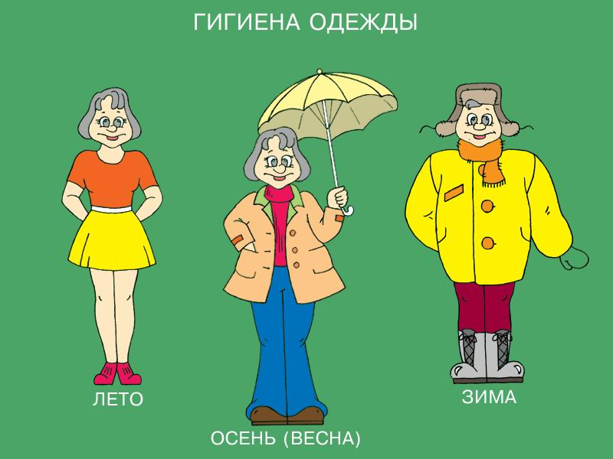
ФУНКЦИИ ОДЕЖДЫ ЧЕЛОВЕКА
Главная функция одежды современного человека - защита организма от неблагоприятных внешних условий и воздействий.
Одежда, защищает тело человека от воздействий факторов окружающей среды, способствует поддержанию его температуры на определенном постоянном уровне. Под одеждой вокруг тела поддерживается ровная температура (28--32°), невысокая влажность (20-40%).

Slide 3
С точки зрения гигиены одежда должна соответствовать климатическим условиям среды обитания человека, характеру его работы, иметь свободный покрой, не затрудняющий кровообращении дыхания, легко отчищаться от пыли и грязи.

Slide 4
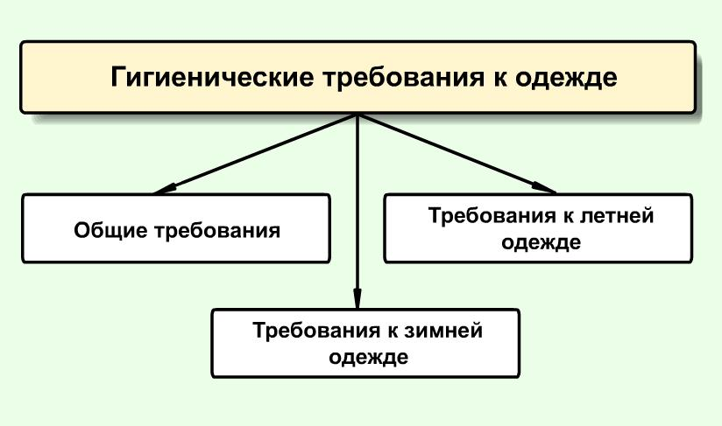
С точки зрения гигиены одежда должна соответствовать климатическим условиям среды обитания человека, характеру его работы, иметь свободный покрой, не затрудняющий кровообращение и дыхание, легко очищаться от пыли и грязи.

Slide 5
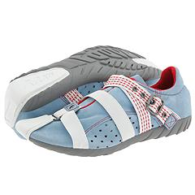
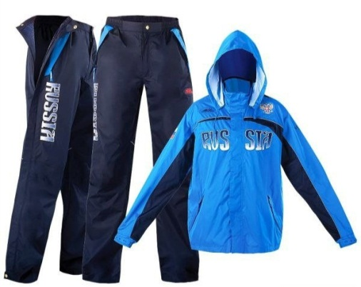

Slide 6
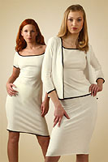
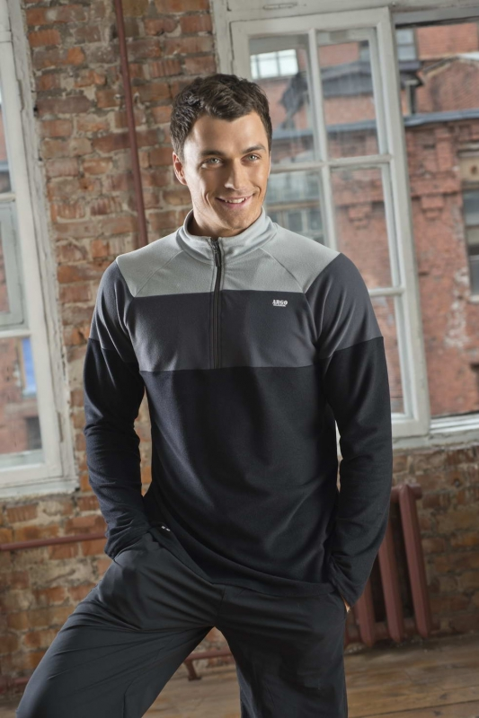
При выборе материала, из которого изготовлена одежда, надо учитывать требования теплопроводности, воздухопроницаемости, гигроскопичности и водоёмкости. Лучшим материалом для изготовлении одежды являются натуральные ткани.

Slide 8
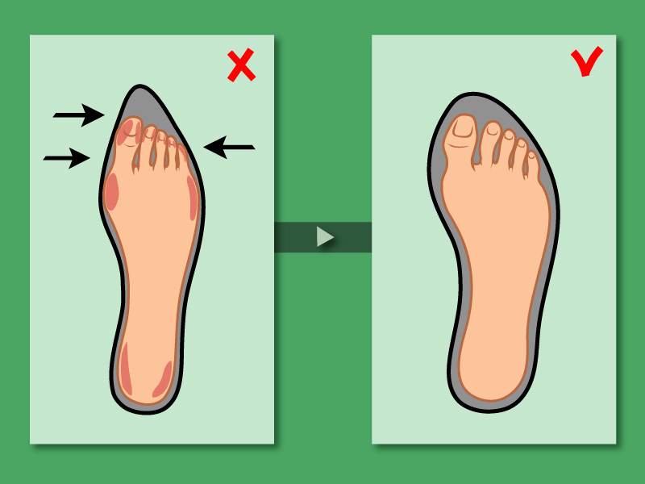
ОБУВЬ И ЕЕ ХАРАКТЕРИСТИКА
Обувь должна быть удобной, предохранять стопу от механических повреждений, поддерживать амортизационную и рессорную функции стопы, соответствовать ее анатомо-физиологическим особенностям, условиям труда и быта, времени года и климату. Она не должна сдавливать стопу, препятствовать ее естественному развитию, затруднять движения.

Slide 9
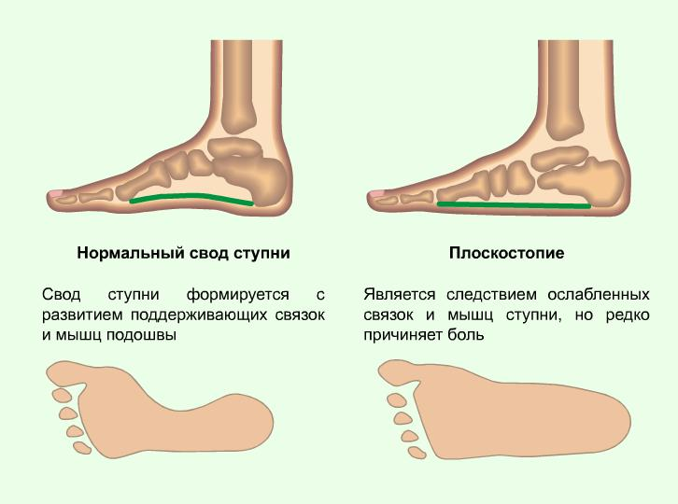
Обувь предпочтительнее иметь из натуральной кожи. Она не боится влаги, хорошо удерживает тепло, обеспечивает достаточную вентиляцию стопы. Покрой обуви должен полностью учитывать анатомо-физиологические особенности стопы. В случае плоскостопия (поперечного или продольного) обувь снабжают соответствующими супинаторами. Они значительно облегчают движения, улучшают походку, делают ходьбу менее утомительной. Тесная обувь приводит к образованию мозолей, врастанию ногтей.

Slide 12
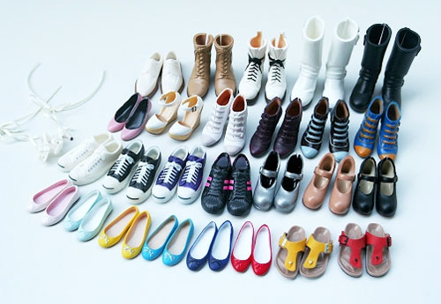
Обувь предпочтительнее иметь из натуральной кожи.
Она не боится влаги, хорошо удерживает тепло, обеспечивает достаточную вентиляцию стопы.
Покрои обуви должен полностью учитывать анатомо-физиологические особенности стопы.
Тесная обувь приводит к образованию мозолей, врастанию ногтей.

Slide 13
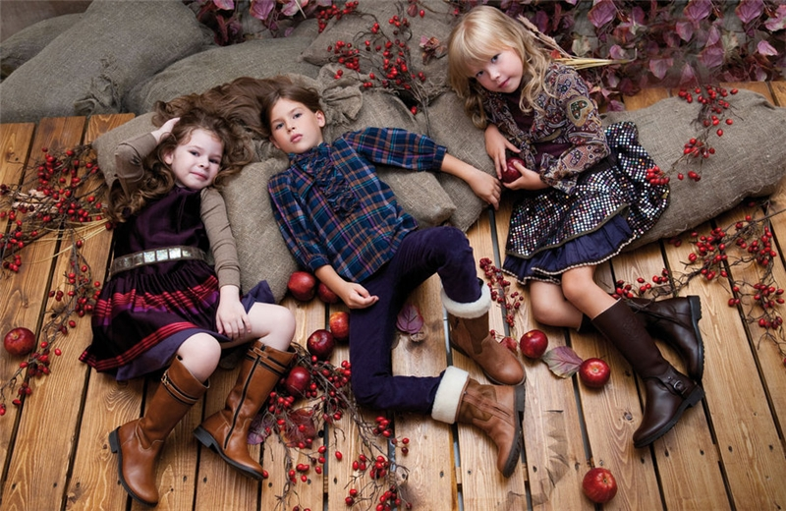
В подростковом возрасте она может вызвать даже деформации костей стоп и уплощение их сводов. Лучше носить обувь на небольшом каблуке, т. к. высокий каблук перемещает центр тяжести при ходьбе и вызывает перенапряжение связок и мышц ноги.

Slide 14
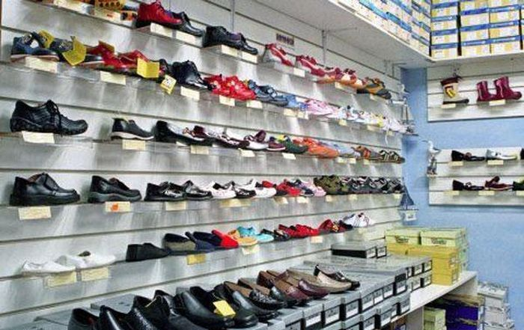
Обувь для ходьбы должна быть легкой и гибкой, с толстой подошвой и изогнутым основанием; в ней должно оставаться достаточно места для движения пальцев. Большое значение имеют также хороший каблук и верхняя часть, изготовленная из пропускающего воздух материала.

Slide 15
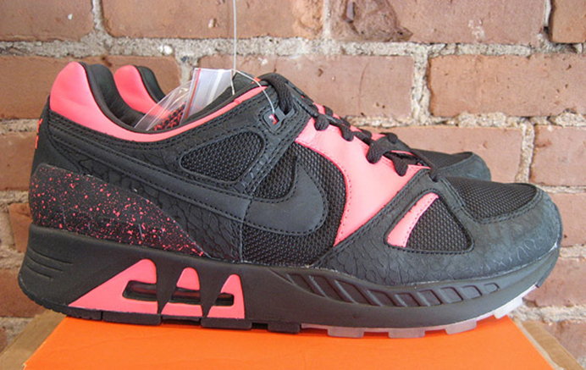
Обувь для бега должна быть снабжена достаточно толстым смягчающим слоем под сводом стопы, а также жесткой внутренней подошвой, твердым, но не тесным основанием для пятки, твердым и снабженным мягкой выстилкой задником, чуть возвышающимся каблуком и достаточно просторной для пальцев передней частью.

Slide 16
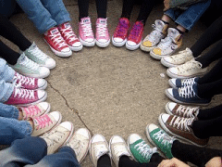
Обувь для спортивных игр должна обеспечивать хорошую опору для пальцев, иметь слегка возвышающийся каблук, длинную «горловину» для высокой шнуровки, прочные боковые поверхности и достаточно просторный мыс, снабженный мягкой стелькой.

Slide 17
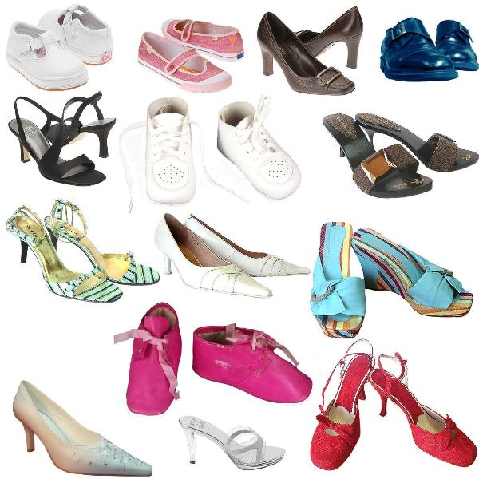
При выборе обуви нужно ненадолго забыть про её эстетические качества. Главное- чтобы она была удобной и не вредила вашему здоровью

Slide 18
Определённые гигиенические требования предъявляются и к головным уборам: они должны быть лёгкими, не сжимать голову. Лучшие головные уборы для холодного времени года- из натурального меха.

Slide 19
СПАСИБО ЗА ВНИМАНИЕ

